Slide 1
Die Dialogues machen wir
heute!

Slide 2
What is a prepositional phrase?

Slide 3
Two main parts: preposition and object of the preposition
Purpose: functions as an adjective or adverb
Adj=which one? The book on the floor
Adv=how, when or where

Slide 4
REMEMBER
Will never contain the subject of the sentence
In German, the preposition determines the case of the object
What do we need to know about all nouns?

Slide 5
Dativpräpositionen
aus
außer
bei
mit
nach
seit
von
zu

Slide 6
aus
Out of, from (as in origin), out
Beispiele
Ich komme aus der Schweiz.
Sie kommt gerade aus der Wohnung.
Das Haus ist aus Holz gemacht.
Der Fisch fliegt aus dem Wasser.

Slide 7
außer
Except for, besides, aside from, other than
Beispiele
Außer meinem Bruder kenne ich neimand hier.
Ich möchte nur Obst außer dieser Banane essen.

Slide 8
bei
At, with (in the sense of someone or their home)
…or by/in the process of
Beispiele:
Er wohnt bei seinen Eltern.
Er wohnt mit seinem Bruder zusammen.
Unser Haus liegt bei der Schule.
Ich habe bei Mercedes gearbeitet.
Beim Lesen lernt man viel.

Slide 9
mit
With, by (as in means of travel)
Beispiele
Sie backt den Kuchen mit ihrem Vater.
Er ist mit dem Zug gekommen.
Wir kochen mit dem Herd.

Slide 10
nach
To (a destination, with place names eg cities, countries, continents)
After (an event)
Beispiele
Fliegen Sie nach Deutschland?
Was machen wir nach dem Essen?
Nach dem Konzert sind wir eingeschlafen.

Slide 11
seit
Since
For (a period of time)
Beispiele:
Wir wohnen seit gestern in Northville.
Sie wohnt seit einer Woche bei uns.

Slide 12
von
From, of (possessive)
Beispiele
Das Haus von meiner Oma ist sehr alt!
Ich habe einen Email von meinem Bruder bekommen.

Slide 13
zu
To (with places inside a town or city, or with people)
At/for occassions
zum Beispiel:
Sie sind spät zu Weinachten gekommen.
Er fährt zum Bahnhof.
Ich laufe zu meinem Freund.
zum Schluss

Slide 14
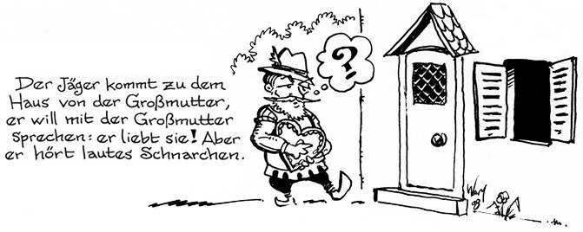

Slide 15
Präpositionen
Hier ist ein Buch _________ (for your dad).
Klaus fährt mit dem Rad ____ (through the park).
Ich kaufe alles _____ (except the shirt).
Ich bleibe heute abend ____ (at home).
Sylvia rennt ______ (out of the house).
Ich komme heute ______ (w/out my friend m.).
Sie sind im Sommer ______ (to Myrtle Beach) gefahren.
Ich komme heute spät _________ (home).

Slide 16
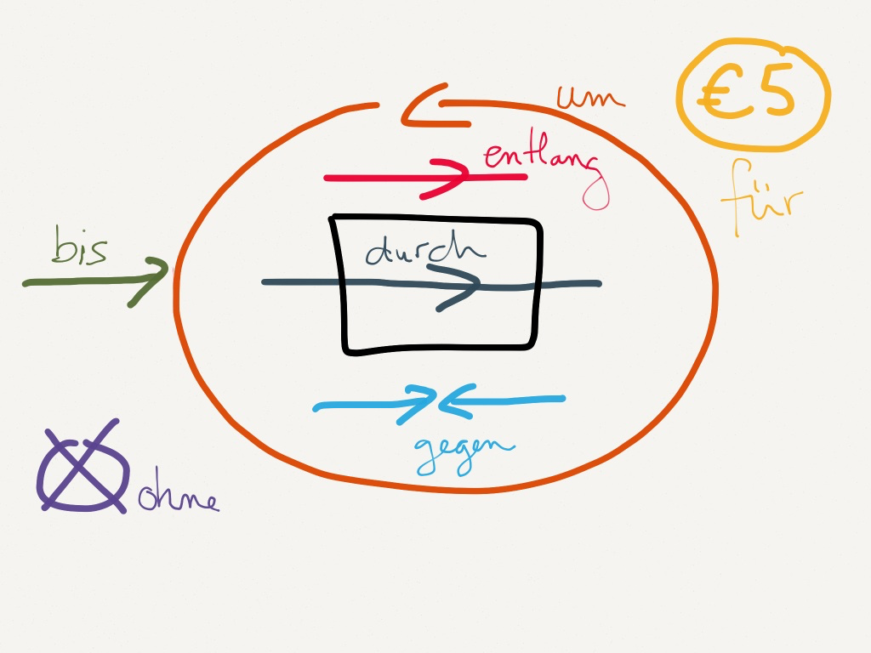
Akkusativpräpositionen
durch
ohne
gegen
für
um

Slide 17
durch
Wir gehen durch den Flur.
Er wollte durch das Feld laufen.
Durch Lernen werden wir schlau.

Slide 18
ohne
Ohne meinen Bruder bin ich hungrig, denn er kocht immer sehr leckeres Essen.
Ich kann ohne Milch nicht leben!
Sie geht ohne dich ins Kino.

Slide 19
gegen
Mike spielt Eishockey gegen Novi.
Gegen wen spielen wir?
Ich bin gegen gesundes Essen!

Slide 20
für
Ihr musst fünf Stück Ananas für uns kaufen!
Für dein hübsches Pferd sollst du Getreide und Möhren holen.
Hast du für deine Eltern den Lachs mit Kartoffelpüree und einem kleinen Salat gekocht?

Slide 21
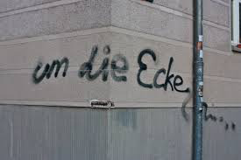
um
Sie gehen um die Ecke.
Der Unterricht (die Klasse) fängt um 8 Uhr an.
Fahrt um das Restaurant herum und findet einen Parkplatz.

Slide 22
Ein Paar Sätze
Warum willst du denn ein Motorrad kaufen? Ein Fahrrad ist doch viel besser ______ dich.
Warum geht Brigitte jetzt so oft _____ ihren Freund aus? Liebt sie ihn nicht mehr?
Ich bin _______ Experimente an Mäusen und Ratten.

Slide 23
Ein Paar Sätze
______ wie viel Uhr fängt das Konzert an? ______ drei Uhr.
Wir haben noch keine Karten _____ das Konzert.
Ich trinke meinen Kaffee mit viel Milch, aber ______ Zucker.

Slide 24
Ein Paar Sätze
Was hat du denn ______ Bernd? Ich finde ihn sehr nett.
Mein Freund wohnt _____ die Ecke (corner).
Ihr müsst ______ mich ausgehen. Ich habe zu viele Hausaufgaben.

